Slide 1
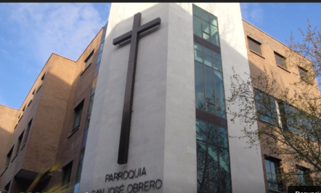

Memoria Año 2.021

Slide 2
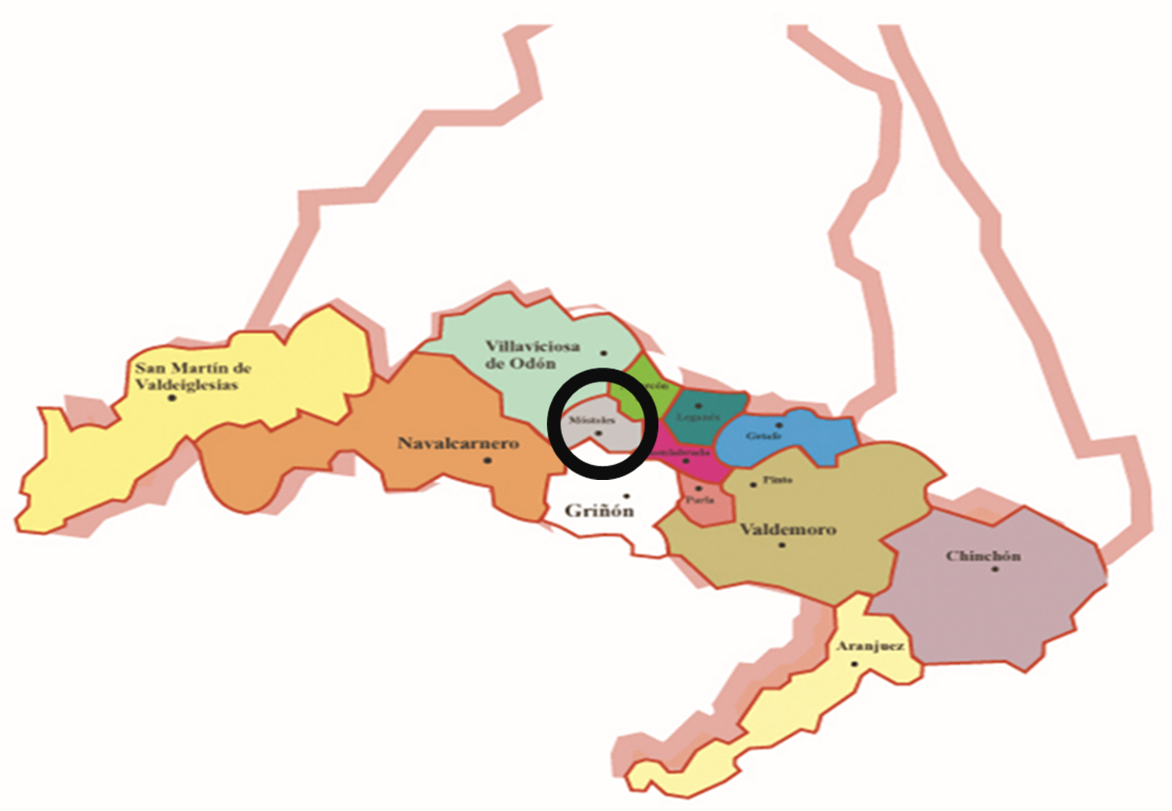
Memoria Año 2.021
4.520 Ayudas, gestiones e intervenciones a
699 Personas atendidas
Datos 2.021
Desde los Servicios de Información y Acogida de las Cáritas Parroquiales
se atiende a toda la población y especialmente a personas y
familias en situación de vulnerabilidad o exclusión social.

Slide 3
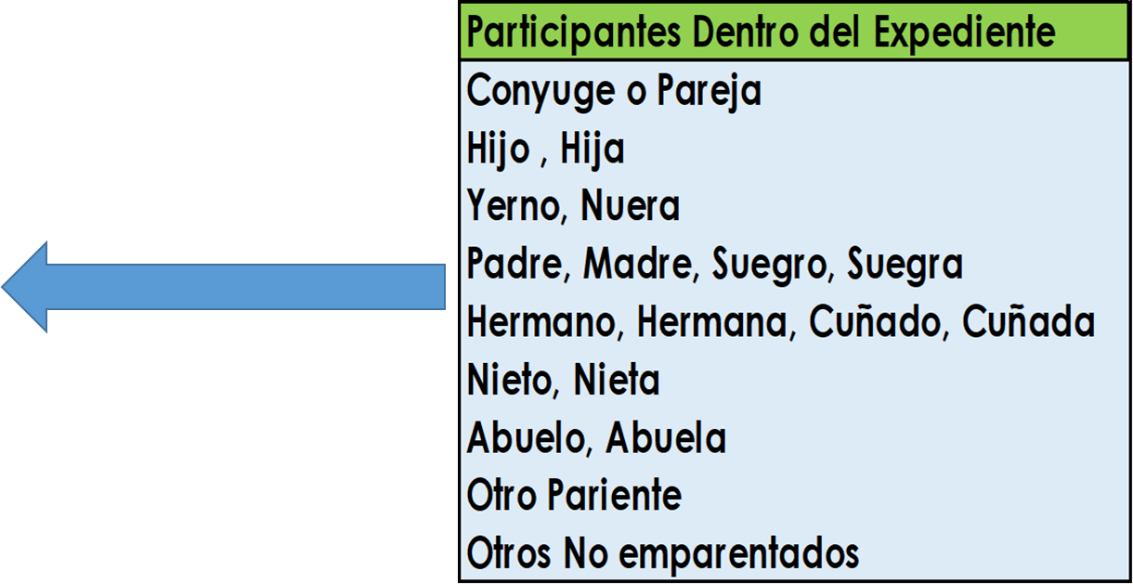
Memoria Año 2.021

Slide 4
Memoria Año 2.021

Slide 5
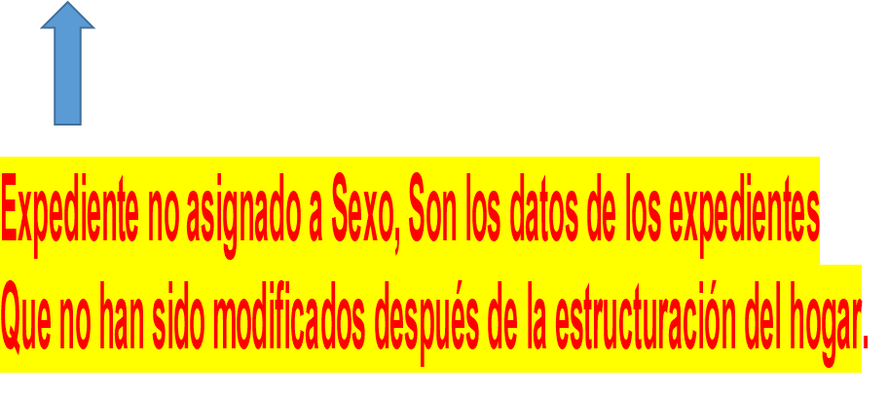
Memoria Año 2.021

Slide 6
Memoria Año 2.021

Slide 7
Memoria Año 2.021

Slide 8
Memoria Año 2.021

Slide 9
Memoria Año 2.021

Slide 10
Memoria Año 2.021

Slide 11
Memoria Año 2.021

Slide 12
Memoria Año 2.021

Slide 13
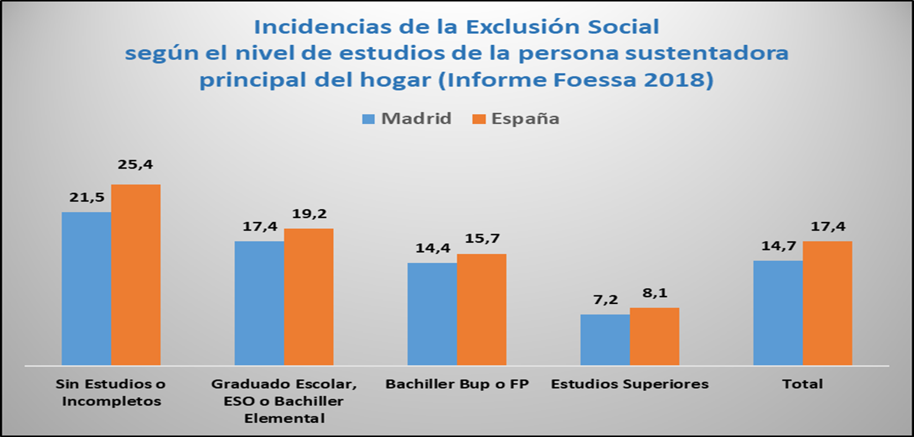
Memoria Año 2.021

Slide 14
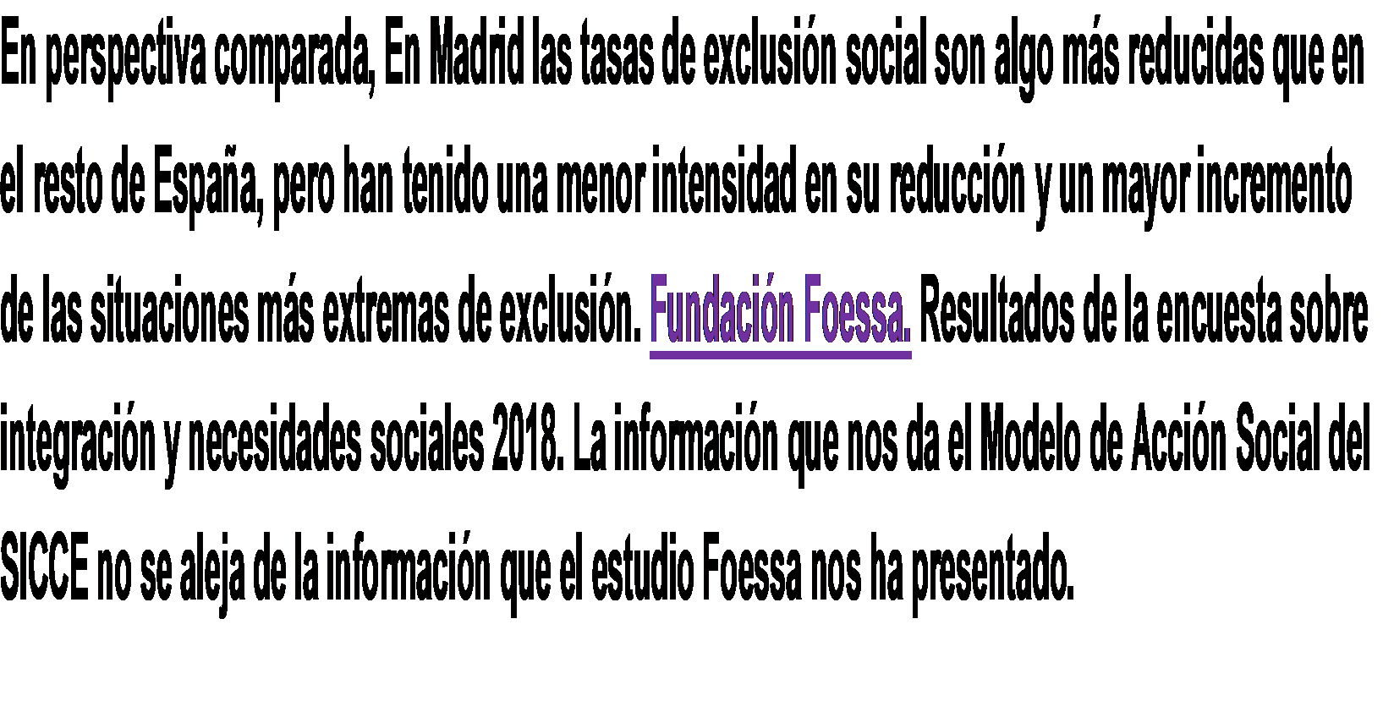
Memoria Año 2.021

Slide 15
Memoria Año 2.021

Slide 16
Memoria Año 2.021

